Slide 1
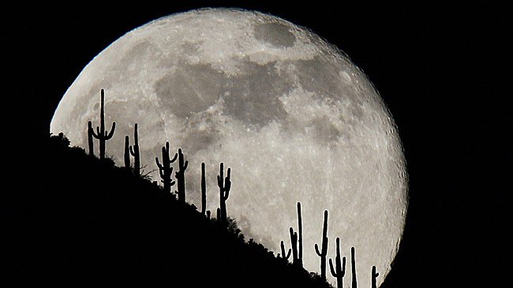
天堂獵犬
詩篇23:6
路加福音15:3-7
創世記 41:15-43

Slide 2
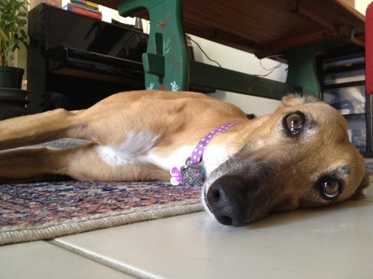

Slide 3
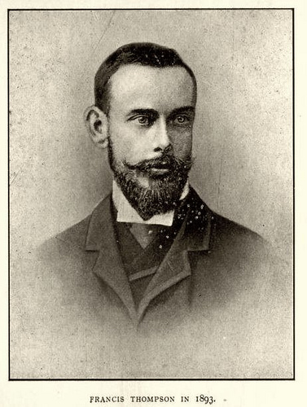
Francis Thompson
THE HOUND OF HEAVEN
（天堂獵犬）

Slide 4
我逃避他，日日夜夜；我逃避他，歲歲年年；
我逃避他，心煩意亂，思緒遠離；
在凄迷的眼淚裡，我躲避他的面，也在笑聲洋溢的背後。
我急著攀登希望的遠景；卻快速地墜落巨大黑暗、恐懼環繞的深淵。
他強勁的腳步緊緊追隨我，
不慌不亂，沉穩鎮定，謹慎的腳步，莊嚴而急促
在節奏聲中，有聲音比那腳步更加急促
這樣對我說：你若背離我，萬有也將背離你。

Slide 5
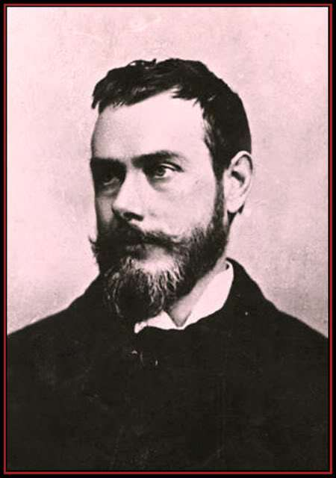
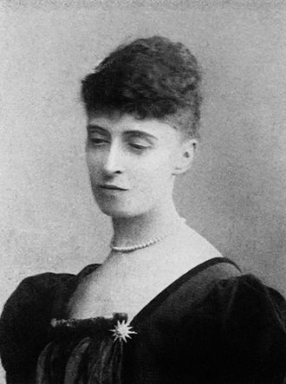
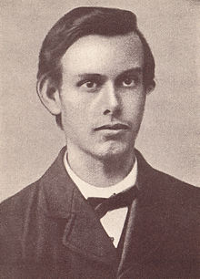
一、永不放棄追尋人的上帝
Francis Thompson
Wilfrid & Alice Meynell

Slide 6
路加福音15:3-7
耶穌就用比喻、說、你們中間誰有一百隻羊、失去一隻、不把這九十九隻撇在曠野、去找那失去的羊直到找著呢。找著了、就歡歡喜喜的扛在肩上、回到家裡。就請朋友鄰舍來、對他們說、我失去的羊已經找著了、你們和我一同歡喜罷。我告訴你們、一個罪人悔改、在天上也要這樣為他歡喜、較比為九十九個不用悔改的義人、歡喜更大。
基督教給世人最大的驚喜—
神的愛主動尋找人，甚至願意放下所有的，為要尋找一個罪人！

Slide 7
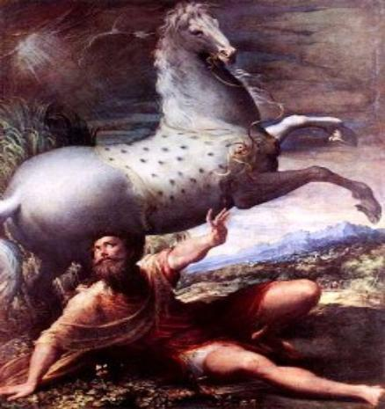
二、上帝用「刺」鞭策背逆的人
「掃羅、掃羅，為什麼逼迫我？你用腳踢刺是難的。」（徒26:14）

Slide 8
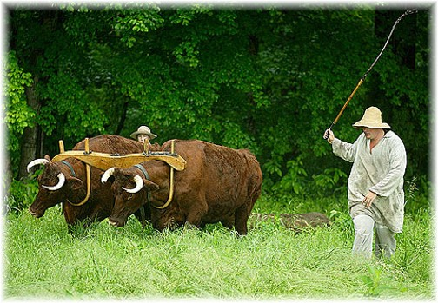

Slide 9
三、上帝將「恩惠與慈愛」賞賜順服的人
恩典及慈悲
的確隨我
到一世人
掃羅聽見、便在瑪雲的曠野追趕大衛
Radaph
隨我
追趕
我一生一世必有恩惠慈愛獵尋我、圍繞著我、緊跟著我！

Slide 10
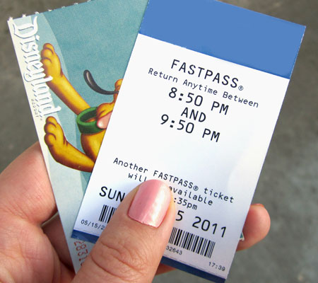
結論
我一生一世必有恩惠慈愛隨著我！
（詩篇23:6）

